Slide 1
Οικογένεια Λογοτεχνία
Την οικογένεια αποτελούν άνθρωποι διαφορετικής ηλικίας με ιεραρχική σχέση μεταξύ τους [κατά παράδοση ο αρχηγός της οικογένειας θεωρείται ο πατέρας] και διαφορετικούς κοινωνικούς ρόλους. Συχνά μέσα στην οικογένεια προκύπτουν προβλήματα ή συγκρούσεις ανάμεσα στους γονείς και τα παιδιά. Όσο και αν ο θεσμός της οικογένειας εξελίσσεται μέσα στον χρόνο και προσαρμόζεται σε νέες συνθήκες και σύγχρονες αντιλήψεις, στον πυρήνα των οικογενειακών σχέσεων υπάρχουν πάντα δεσμοί αγάπης και στοργής. Οι δεσμοί το σημαντικό ρόλο που εξακολουθεί να έχει η οικογένεια για το σύγχρονο άνθρωπο και ανταποκρίνονται στις σημερινές αξίες της ελληνικής κοινωνίας.
Πηγή: Φωτόδεντρο

Slide 2
Ποιήματα
Πάνω στο άσπρο χαρτί ζωγραφίζω ένα σπιτάκι
καναπέ χαλί τζάκι
Καθιστούς στον καναπέ
Σχεδιάζω έναν πατέρα
δύο παιδιά κι μία μητέρα
Κι επειδή θέλω πολύ
Να φανεί η ζωγραφιά μου
Η χαρά που έχει η καρδιά μου
Των χειλιών τις άκρες κάνω
Προς τα πάνω να κοιτάνε
Κι έτσι όλοι τους γελάνε
Πηγή: Kindy Kids. gr
Ένα θερμό καλωσόρισμα
Πως το κάνεις
Λόγια καλοσύνης
Και επίσης άνεση
Μια τέλεια μικρή μονάδα
Τόσο χαρούμενος
Παλιές φωτογραφίες
Δείξτε σε κάθε αγαπημένο πρόσωπο
Οικογενειακά δείπνα
Συζητήσεις της ημέρας σας
Λέγοντας δεν χρειάζεται να είστε πιο αδύνατοι
Κάνοντας αυτό το συνοφρύωμα να φύγει
Πριν πάτε για ύπνο
Πάντα λέγεται καληνύχτα
Μια οικογένεια θα είμαστε
Μια οικογένεια θα δείτε

Slide 3
Ο γραπτός λόγος της οικογένεια στην καθημερινότητα
Ο γραπτός λόγος στην καθημερινότητα μιας οικογένειας μπορεί να σχετίζεται με την καθαριότητα του σπιτιού, με τη λίστα του super market, τη φροντίδα του κήπου και πολλά άλλα.

Slide 4
Τα ονόματα της οικογένειας
Τα ονόματα της οικογένειας είναι:
Παππούς
Γιαγιά
Μαμά
Μπαμπάς
Θείος
Θεία
Ξαδέρφια
Παιδιά

Slide 5
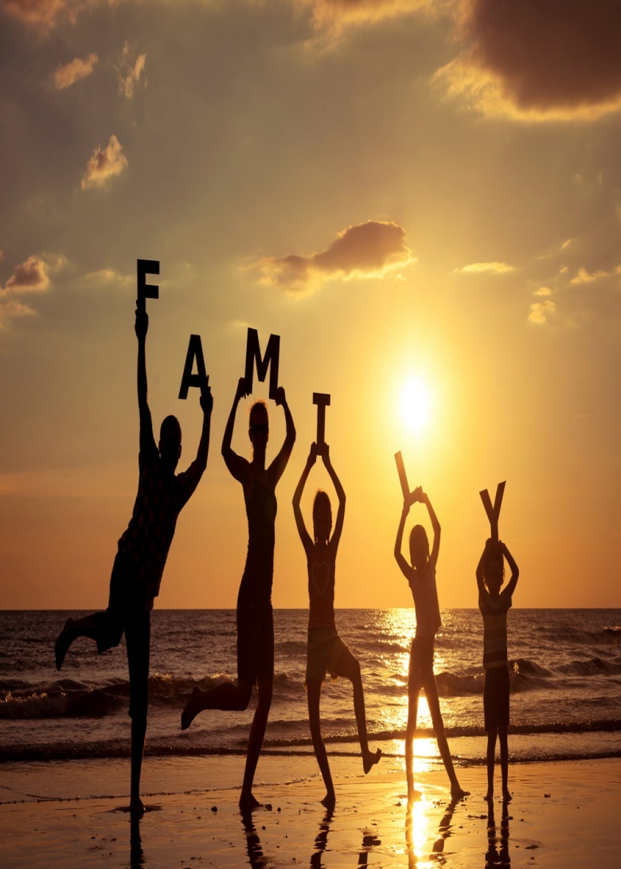
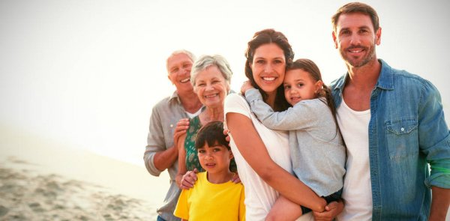
Φωτογραφίες οικογένειας

Slide 6
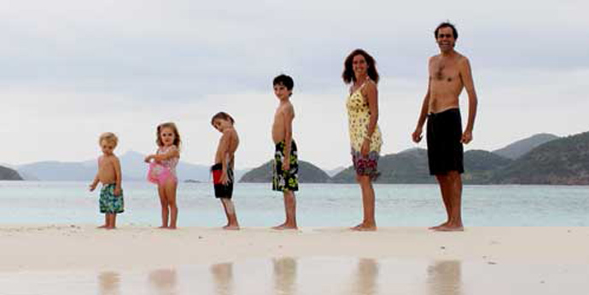
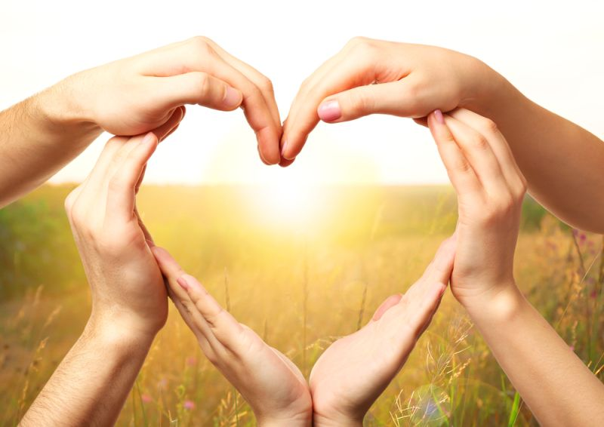
Φωτογραφία οικογένειας

Slide 7
Δημιουργία οικογένειας
Μετά τον γάμο, δεν υπάρχει καλύτερο πράγμα από το να ανήκεις σε μια οικογένεια. Τη δική σου. Αυτή που θα πλάσεις με τα χέρια σου, την ψυχή σου, την ίδια σου τη ζωή. Να έρχεσαι σπίτι και να μένεις μέσα. Να ανήκει ο ένας στον άλλο
Με το γάμο αρχίζουμε να βλέπουμε τη ζωή σαν μια πρόκληση γεμάτη από θαυμαστά πράγματα, και την οικογένεια σαν ένα χώρο που μπορούμε να αφήσουμε την σφραγίδα μας και να είμαστε αυτοί που είμαστε χωρίς να χρειάζεται να αλλάξουμε κάτι για να αγαπηθούμε. Σε έναν κόσμο γεμάτο προβλήματα και με ζωή να γίνεται ολοένα και πιο δύσκολη, ένας από τους ελάχιστους χώρους που απόμεινε στον άνθρωπο και να του επιτρέπει να είναι ο εαυτός του και να εκφράζεται ελεύθερα είναι το σπίτι του, το οποίο και παλεύει να συντηρήσει.
Και έρχονται τα παιδιά. Η οικογένεια ολοκληρώνεται. Παιδιά και γονείς γίνονται το καλύτερο δώρο ο ένας για τον άλλο. Τα παιδιά έχουν δικαίωμα να απαιτούν να τα ακούμε , να τα μεταχειριζόμαστε σαν αυτόνομα άτομα.
Πηγή: Top γάμος

Slide 8
Προστασία την οικογένειας
Η οικογένεια ως ηθική σχέση, διέπεται από τον ηθικό νόμο όπως αυτός εξειδικεύεται μέσω της αρχής μέσου και σκοπού. Έτσι προκύπτουν τα διάφορα ηθικά καθήκοντα, που αποβλέπουν στην εκπλήρωση του ηθικού σκοπού της οικογένειας. Στη συζυγική σχέση, για παράδειγμα γεννάται το καθήκον αγάπης και ομοφροσύνης, το καθήκον πίστεως, αμοιβαίας βοήθειας, αμοιβαίου σεβασμού και τιμής

Slide 9
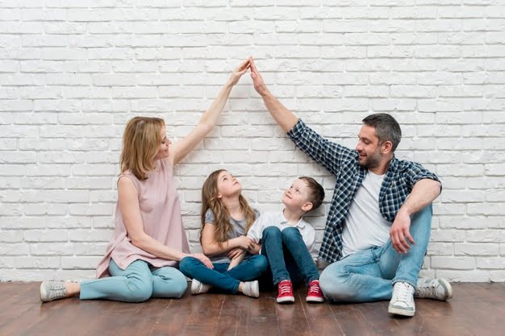
Πυρηνική οικογένεια
Οι πυρηνικές οικογένειες, γνωστές και ως παραδοσιακές οικογένειες, αποτελούνται από 2 γονείς (συνήθως παντρεμένοι) και τα παιδιά τους. Η πυρηνική οικογένεια μπορεί να έχει ένα ή περισσότερα παιδιά τα οποία μπορεί να είναι βιολογικά ή υιοθετημένα. αλλά το βασικό χαρακτηριστικό είναι ότι οι γονείς μεγαλώνουν τα παιδιά τους στο οικογενειακό σπίτι.
Πηγή: KIDOT

Slide 10
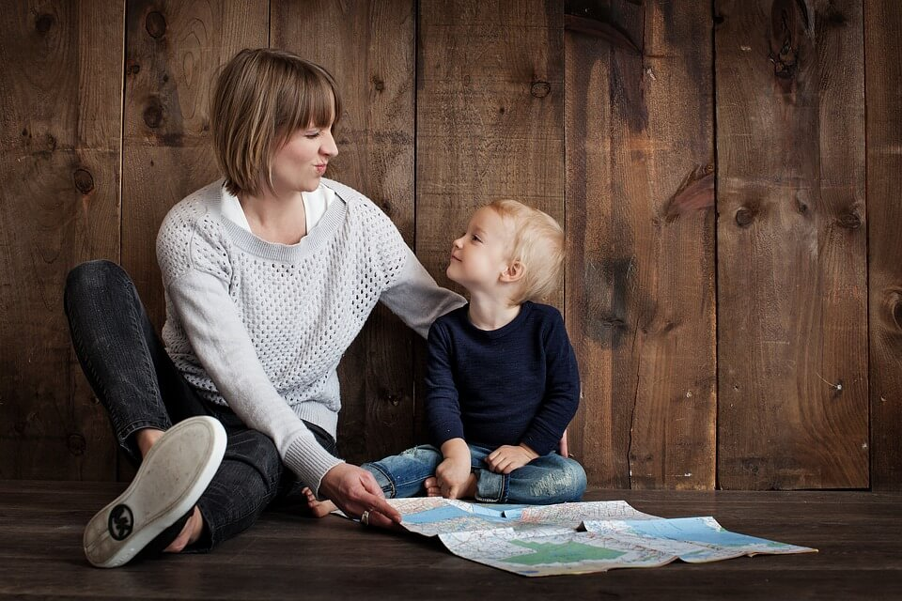
Μονογονεϊκή οικογένεια
Μονογονεϊκή οικογένεια είναι αυτή που αποτελείται από έναν γονέα και ένα ή περισσότερα παιδιά. Σε αυτές τις περιπτώσεις ο γονέας είτε δεν παντρεύτηκε ποτέ, είτε χήρεψε ή χώρισε. Από την δεκαετία του ’60 ξεκίνησαν να υπάρχουν κι άλλοι τύποι της οικογένειας όπως οι μονογονεϊκές οικογένειες, αφού συνέβησαν πολλές αλλαγές όπως η αλλαγή στην ηθική της κοινωνίας και αυξανόμενες συγκρούσεις σχετικά με τον ρόλο των 2 φύλων.
Πηγή: KIDOT

Slide 11
Οικογένεια χωρίς παιδιά
Οι οικογένειες χωρίς παιδιά είναι οικογένειες με δύο γονείς οι οποίοι δεν μπορούν να έχουν ή δεν θέλουν να κάνουν παιδιά. Στον κόσμο μας συνήθως αυτές οι οικογένειες αντιμετωπίζονται περίεργα . Στο παρελθόν, το να μεγαλώσεις, να παντρευτείς και να κάνεις οικογένεια θεωρούνταν το συνηθισμένο, αλλά στον σημερινό κόσμο, οι περισσότεροι άνθρωποι επιλέγουν να αναβάλλουν την απόκτηση παιδιών ή αποφασίζουν να μην κάνουν.
Αυτές οι μοναδικές οικογένειες περιλαμβάνουν ζευγάρια τα οποία ίσως έχουν κατοικίδια ή απολαμβάνουν να περνούν χρόνο με τα παιδιά άλλων ανθρώπων (όπως τα ανίψια) αντί να κάνουν τα δικά τους παιδιά. Θα μπορούσαν επίσης να είναι περιπετειώδη ζευγάρια τα οποία δεν αισθάνονται ότι τα παιδιά θα μπορούσαν να ταιριάξουν στον τρόπο ζωής τους.
Πηγή: KIDOT

Slide 12
Διευρυμένη οικογένεια
Τυπικά, οι διευρυμένες οικογένειες ζουν μαζί και παρέχουν την υποστήριξή τους πετυχαίνοντας κοινούς στόχους. Για παράδειγμα, οι γονείς ίσως ζουν με τα παιδιά τους και τα εγγόνια τους. Αυτό δίνει στην οικογένεια την ικανότητα να παρέχει φροντίδα στους ηλικιωμένους και σε αντάλλαγμα οι παππούδες βοηθούν με την φροντίδα των παιδιών όταν οι γονείς δουλεύουν.
Πηγή: KIDOT

Slide 13
Θετή οικογένεια
Μία θετή οικογένεια είναι όταν δύο ξεχωριστές οικογένειες ενώνονται σε μία. Αυτό μπορεί να γίνει με πολλούς και διαφορετικούς τρόπους, όπως όταν δύο χωρισμένοι γονείς με ένα ή περισσότερα παιδιά δημιουργούν οικογένεια, ή ένας χωρισμένος γονέας με παιδιά παντρεύεται κάποιον που έχει παντρευτεί και δεν είχε παιδιά.
Όπως και με τις μονογονεϊκές οικογένειες, οι θετές οικογένειες αντιμετωπίζονται περίεργα από ανθρώπους που προτιμούν μία πυρηνική οικογένεια. Και αυτός ο τύπος οικογένειας έχει τα δικά του δυνατά σημεία και αδυναμίες.
Πηγή: KIDOT

Slide 14
Οικογένεια στην οποία οι παππούδες αναλαμβάνουν την ανατροφή των παιδιών
Αυτός ο τύπος οικογένειας είναι όταν ένας ή περισσότεροι από τους παππούδες μεγαλώνουν τα εγγόνια τους. Αυτή η κατάσταση συμβαίνει όταν οι γονείς δεν είναι παρόντες για να φροντίσουν τα παιδιά τους ή είναι ανίκανοι για να έχουν την επιμέλειά τους. Για παράδειγμα, οι γονείς μπορεί να βρίσκονται στη φυλακή, να είναι υπερβολικά νέοι, ή να εμπλέκονται με ναρκωτικά ή το ακόμη πιο λυπηρό να μην ενδιαφέρονται. Σε αυτή την περίπτωση οι παππούδες αναλαμβάνουν την ανατροφή και παίρνουν τον ρόλο του γονέα για τα εγγόνια τους. Σε ορισμένες περιπτώσεις η κατάσταση δεν είναι ιδανική αλλά είναι προτιμότερο απ’ το να καταλήξουν σε κάποιο ίδρυμα.
Πηγή: KIDOT

Slide 15
Πολιτικός γάμος
Ο πολιτικός γάμος στις μέρες μας γνωρίζει ιδιαίτερη άνθιση, καθώς είτε για προσωπικούς είτε για οικονομικούς λόγους, όλο και περισσότερα ζευγάρια επιλέγουν τα σκαλιά του δημαρχείου έναντι της εκκλησίας.
Στην Ελλάδα, ο πολιτικός γάμος, νομιμοποιήθηκε το 1982, ενώ στην υπόλοιπη Ευρώπη είχε ήδη καθιερωθεί 200 χρόνια πριν κατά τη Γαλλική Επανάσταση.
Είχαν γίνει άλλες δύο προσπάθειες καθιέρωσης του πολιτικού γάμου στη χώρα μας, μία το 1926 και μία το 1932, οι οποίες όμως και απορρίφθηκαν λόγω έντονων πολιτικών και θρησκευτικών αντιδράσεων. Τελικά, με το νόμο 1250/82, θεσμοθετήθηκε η νομιμότητα και ισότητα του θρησκευτικού και του πολιτικού γάμου και ο πρώτος πραγματοποιήθηκε στις 18 Ιουλίου του 1982 στο χωριό Φραντάτο της Ικαρίας.
Και αν πιστεύετε πως ο πολιτικός γάμος στερείται σε λάμψη και κύρος σε σχέση με τον θρησκευτικό, τότε κάνετε λάθος!
Ένας γάμος είναι ξεχωριστός, συγκινητικός και ιδιαίτερος ανεξάρτητα από το μέρος και το τρόπο που τελείται, ενώ οι επακόλουθοι εορτασμοί σχετίζονται αποκλειστικά με τη διάθεση και τις επιθυμίες του ζευγαριού.
Ας πάρουμε όμως τα πράγματα από την αρχή και ας αναλύσουμε όλες τις πτυχές του πολιτικού γάμου πριν πάρετε την απόφαση που θα σας ανακηρύξει συζύγους.
Πηγή: Κοτσόνης

Slide 16
Θρησκευτικός Γάμος
Τα άτομα που πρόκειται να παντρευτούν θα πρέπει να έχουν συμπληρώσει το 18ο έτος της ηλικίας τους. Σε περίπτωση που δεν συμβαίνει αυτό, απαιτείται γονική συναίνεση.
Δεν πρέπει να συνδέει τους μελλόνυμφους συγγένεια μέχρι τρίτου βαθμού
Οι μελλόνυμφοι θα πρέπει να είναι κι οι δυο Χριστιανοί. Εάν ο ένας είναι αλλόθρησκος, θα πρέπει να βαπτιστεί πρώτα Χριστιανός.
Στην περίπτωση γάμου μεταξύ Χριστιανού Ορθόδοξου και Καθολικού ή Προτεστάντη όπου το ζευγάρι επιθυμεί να τελέσει 2 μυστήρια, θα πρέπει το μυστήριο στην ορθόδοξη εκκλησία να είναι το τελευταίο. Αυτό, διότι η Ορθόδοξη εκκλησία δεν αναγνωρίζει το γάμο που έγινε στην Καθολική εκκλησία, ενώ το αντίθετο ισχύει και τότε θα υπάρχει πρόβλημα διγαμίας.
Τα άτομα θα πρέπει να είναι διανοητικά υγιή ώστε να μπορούν να κατανοήσουν το μυστήριο.
Για τους αλλοδαπούς που πρόκειται να παντρευτούν απαιτείται άδεια παραμονής. Ειδικότερα, αν ένας από τους δυο μελλόνυμφους είναι αλλοδαπός θα πρέπει να φέρει βεβαίωση του προξένου της χώρας του στην Ελλάδα ότι δεν έχει κώλυμα γάμου (μεταφρασμένη στα ελληνικά), ληξιαρχική πράξη γεννήσεως (μεταφρασμένη στα ελληνικά), άδεια παραμονής ή κάρτα προσωρινής άδειας παραμονής.
Πηγή: ogamosmas.gr

